Slide 1

2º Congreso Nacional de Palma de Aceite
Taller : “ Herramientas para la Administración de Plantaciones de Palma de Aceite”
Instructor:
C.P. Pablo Cancino Perez.
Ing. Armando B. Reyes Martínez, MSc F.
Fomento Económico de Chiapas, A.C.
Palenque, Chiapas. Febrero 2009.

Slide 2
COMERCIALIZACIÓN

Slide 3
Agenda
Conocimientos del Mercado
Calidad Esperada por los Clientes de la Fruta
Incremento de Ventas
Ingresos

Slide 4
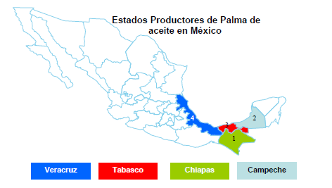
Conocimiento del Mercado
Caracterización de la Oferta
Producción Nacional
Palma Africana / Perennes/ Riego + Temporal
Fuente: Padrón ASERCA/SAGARPA Septiembre 2005

Slide 5
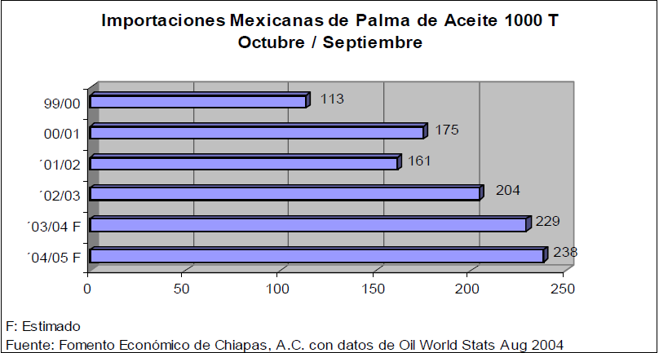
Conocimiento del Mercado
Caracterización de la Oferta
Importaciones y Exportaciones
Importaciones 2003, ANIAME
Pais | Porcentaje
Costa Rica | 34.6 %
Honduras | 32.8 %
Guatemala | 22.5 %
Colombia | 4.5 %
De acuerdo a Oil World Statistics el 90 % del consumo nacional se cubre con
Importaciones y el 10 % restante con la producción nacional.
Prácticamente las exportaciones son nulas y no se incluyen.
Fuente: Plan Rector Sistema Nacional Palma de Aceite, Febrero 2005.

Slide 6
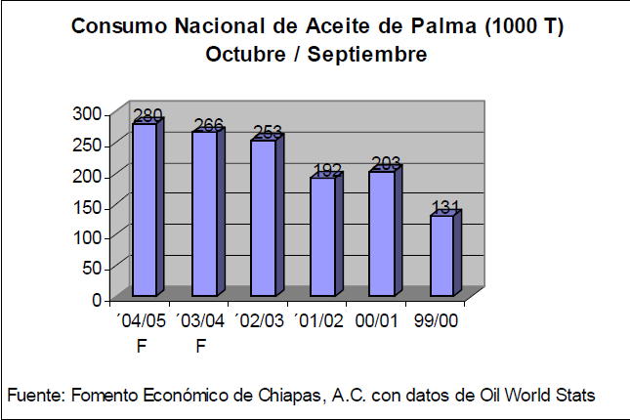
Conocimiento del Mercado
Caracterización de le Demanda
Tendencias del Consumo de Palma de Aceite en México
De Octubre de 2002 a Septiembre de 2003 se tienen 266,000 Toneladas de Aceite consumo proyectadas.

Slide 7
Conocimiento del Mercado
Consumo per cápita de aceites y grasas vegetales ( ANIAME ):
  Debajo de los niveles internacionales.
  Demanda futura de aceites y grasas vegetales será mayor, como sustituto de aceites y grasa de origen animal y marino.

Slide 8
Calidad Esperada
Niveles Aceptables en Aceite de
  Ácidos grasos libres
  Nivel de oxidación
Para lograr lo anterior es necesario:
  Recolección y procesamiento inmediatamente después de la cosecha.
  Este es el resultado final de una serie de procesos que incluyen entre otros lo siguiente:
  Fertilidad del Suelo
    Cortar las hojas de la palma de aceite y ubicarlas en filas entre ellas.
  Compactación del Suelo
    Uso de maquinaria pesada en suelos firmes y donde los espacios lo permitan.
    Uso de animales de tiro o carretillas en suelos suaves donde la maquinaria pesada se atasca.
Fuente: Tecnología para la Producción de Palma de
Aceite, Libro Técnico. Diciembre 2006.

Slide 9
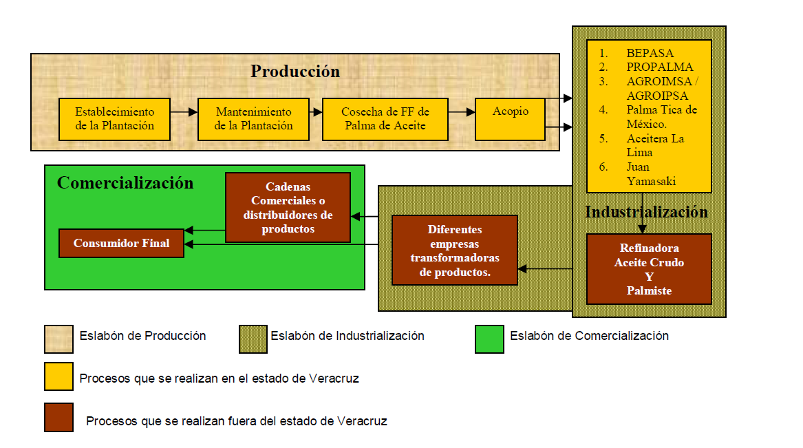
Incremento en Ventas
Fuente: Plan Rector del Sistema Producto Palma de Aceite de Chiapas, 2004-2014.

Slide 10
Incremento en Ventas
Producción Primaria
  Ubicación de todos los procesadores de palma de aceite e identificar donde existen faltantes.
  En caso de tener baja productividad que no cubre la demanda, mejorar eficiencia lo cual impacta en rendimiento de cosecha.
Industrialización
  Volúmenes elevados de racimos de palma de aceite.
  Profesionalización para administrar , producir , operar la planta industrial.
  Identificación de componentes de demanda.
  De extracción pasar a Refinerías o Planta Oleoquímica.
Comercialización
  Industria Alimentos ( Aceites )
  Industria de Cosméticos y Detergentes
  Industria química
  Industria de Alimentos Balanceados
Valor
Agregado
Fuente: Tecnología para la Producción de Palma de Aceite, Libro Técnico. Diciembre 2006.

Slide 11
Ingresos y Rentabilidad
Para obtener una rentabilidad adecuada es prioritario:
  Tener idea clara de los precios del aceite crudo para determinación de precios de fruta fresca.
  Tener idea de la estructura de costos para la producción de una tonelada ( Mano de Obra – labores culturales -, Insumos – fertilizantes, plaguicidas, etc - e Indirectos – combustibles, equipos, etc - )
  Tener una idea precisa de los gastos de operación relacionadas con la plantación.
Precio de venta – Costos – Gastos = Utilidad de Operación.

Slide 12
ADMINISTRACIÓN

Slide 13
Agenda
Definiciones Administración
Proceso Administrativo
Reflexión Planeación, Organización, Dirección y Control.

Slide 14
Administración
¿Qué es Administrar?
Es el proceso de diseñar y mantener un ambiente en el que las personas trabajando en grupo alcancen con eficiencia metas seleccionadas. Esta se aplica a todo tipo de organizaciones bien sean pequeñas o grandes empresas lucrativas y no lucrativas, a las industrias manufactureras y a las de servicio.
¿Por qué es importante administrar las plantaciones de Palma de Aceite?
Permite el logro de mayores ingresos utilizando prudentemente recursos tales como tierra, trabajo y capital, a fin de alcanzar el mayor beneficio.

Slide 15
Proceso Administrativo
Qué hacer
Cuándo hacerlo
Dónde hacerlo
Planeación
Organización
Cómo y con quién hacerlo
Lograr que se haga
Convencer para dirigir
Dirección
Control
Analizar y evaluar lo que se hizo
Basado en: Manual práctico para la Administración de Agronegocios. Autores Guerra-Aguilar

Slide 16
Preguntas de Planeación
¿Conozco el mercado de la palma de aceite?
¿Conozco a mis competidores?
¿ Quiénes serán mis proveedores de insumos y servicios ?
¿Tengo los conocimientos necesarios para emprender el cultivo de palma de aceite?
¿ Tengo conocimiento del lugar idoneo para establecer una plantacion?
¿ Cuento con los recursos necesarios para comenzar a plantar palma de aceite?
¿ Cuento con el capital necesario para iniciar con las plantaciones?
¿ El terreno es el adecuado?
¿ Tengo idea de la figura legal que puedo conformar para mi plantación ?
¿ Es una actividad redituable ?
¿ Tengo clara las implicaciones financieras del arranque y operación de las plantaciones ?

Slide 17
Proceso Administrativo
Qué hacer
Cuándo hacerlo
Dónde hacerlo
Planeación
Organización
Cómo y con quién hacerlo
Lograr que se haga
Convencer para dirigir
Dirección
Control
Analizar y evaluar lo que se hizo
Basado en: Manual práctico para la Administración de Agronegocios. Autores Guerra-Aguilar

Slide 18
Preguntas de Organización
¿ Cómo voy a organizar las actividades ?
¿ Cuantas personas necesito para las distintas tareas?
¿ El perfil de las personas es el adecuado ?
¿ Como van a estar organizadas?
¿ Se cuenta con el personal que cubra adecuadamente con el perfil?
¿ Se tienen claras las funciones de cada miembro de la organización – División del Trabajo - ?
¿ Cómo se van a llevar a cabo los planes?

Slide 19
Proceso Administrativo
Qué hacer
Cuándo hacerlo
Dónde hacerlo
Planeación
Organización
Cómo y con quién hacerlo
Lograr que se haga
Convencer para dirigir
Dirección
Control
Analizar y evaluar lo que se hizo
Basado en: Manual práctico para la Administración de Agronegocios. Autores Guerra-Aguilar

Slide 20
Preguntas de Dirección
¿ Se hace cumplir lo planeado y organizado?
¿ Se impulsa a los grupos de trabajo para la realización de sus tareas ?
¿ Se les facilita a los grupos de trabajo para la realización de actividades ?
¿ El ambiente de trabajo es propicio para la realización de tareas ?
¿ Los grupos de trabajo entienden claramente los planes y actividades de la dirección ?
¿ Se conoce la situación de la plantación para tomar cursos de acción en caso necesario?

Slide 21
Proceso Administrativo
Qué hacer
Cuándo hacerlo
Dónde hacerlo
Planeación
Organización
Cómo y con quién hacerlo
Lograr que se haga
Convencer para dirigir
Dirección
Control
Analizar y evaluar lo que se hizo
Basado en: Manual práctico para la Administración de Agronegocios. Autores Guerra-Aguilar

Slide 22
Preguntas de Control
¿ Como se ha realizado?
¿Se realizó de acuerdo a lo planeado?
¿ Se requieren correcciones?
¿ Qué tipo de correcciones ?
¿ Se lograron los resultados esperados ?
  Ganancia Esperada
  Ventas esperadas
  Producción Deseada
  Colocación del producto al precio deseado.

Slide 23
FINANZAS

Slide 24
Agenda
Definiciones de Finanzas y Contabilidad
Resúmenes Financieros Básicos
Esquemas de Financiamiento

Slide 25
Definiciones y Roles de Información Financiera
¿ Qué son las Finanzas ?
  Rama de la economía relacionada con la inversión y administración de activos reales, así cómo en activos financieros. Nota: Activo es algo que posee la empresa.
        Basado en Ochoa, 2002.
  En su idea general las finanzas se relacionan con el dinero, tiempo y el riesgo.
        Basado en referencias de WEB.
  En términos del verbo. Aplica a:
    Aportar el dinero necesario para una empresa
    Sufragar los gastos para una actividad u obra.
        Basado en Real Académica Española, WEB.

Slide 26
Definiciones Relevantes
¿ Cómo se puede financiar un negocio ?
  Con recursos propios
  Con recursos prestados
  Con recursos de un socio
Pasando esto a términos financieros
  Dinero prestado – deuda – crédito.
  Dinero propio - capital – capital.
  Dinero socio - capital – acción.

Slide 27
Mapa de Conceptos sobre Finanzas
Mercados
de
Capital
Deuda
Capital
Plantación
Deben de general la suficiente
Riqueza (rentabilidad ) para cubrir
sus compromisos financieros.
Valuación
Flujos de Efectivo

Slide 28
Definiciones Relevantes
¿ Qué es contabilidad ?
  Puede ser definida como un sistema de información que provee de reportes a varios individuos o grupos acerca de las actividades económicas de una organización o de otra entidad.
  Sistema de doble entrada ( partida doble ) fue inventado por Luca Pacioli en 1494. Para satisfacer las demandas de los mercaderes de Venecia.
  El uso de la contabilidad usualmente es para registrar transacciones del pasado, pero su ventaja para los financieros es cuando se busca mirar en el futuro.
Fuente: Warren, Fees, Reeves 1995

Slide 29
Ciclo Contable
CxC
XYZ Cia
Efectivo
Documentos Fuente
CxP
Diario
Balance
General
Libro de Cuentas
Balanza de
Comprobación
Estado de Resultados
A
Ing
Ctos
Gtos
Fin – Imp
Ut. Neta
P
A
XYZ Cia
C
Ajustes
Flujo de Efectivo
Ent. Efvo
-
Sal. Efvo
F. Efvo Neto.
Balanza de
Comprobación Ajustada

Slide 30
Registros para Estados Financieros – Resumen Balance General
Balance General
Inversión Inicial – Activo Fijo
Huerta, Bodega, Carretas, Herramientas de Trabajo
Maquinaria Agrícola
Sistemas de Riego
Inversión Inicial – Activo Circulante
Efectivo
Semilla
Fertilizantes
Plaguicidas
Pasivo - Deuda
Deuda Bancaria, Deuda Proveedor
Capital - Patrimonio
Participación Propia, Apoyos Gubernamentales No Reembolsables

Slide 31
Ejemplo Balance General

Slide 32
Registro para Estados Financieros – Resumen Estado de Resultados
  Es el estado de rentabilidad ( ganancia ) calculada de los ingresos menos los costos y gastos. Este se calcula en un período de tiempo en los cuál se realizan los flujos y/o transacciones.
  La referencia general de calcula es la siguiente: Ingresos – Costos – Gastos = Utilidad Neta.
  Ingresos = (Kg/ha) * Pv/ton. De este rubro se determina la productividad y el grado de ingresos de una huerta. Es importante revisar la tendencia de precios para revisar si es redituable ingresar el negocio.
  Costo de Venta = Insumos , Mano de Obra , Indirectos.
  Insumos: Fertilizante, Plaguicida, Semilla ( si aplica )
  Mano de obra: Asignación de componente de jornada a unidad de venta.
  Indirectos: Energía, Depreciación asignable, etc.
  Es necesario hacer un estudio de costeo preciso para estimar la utilidad bruta de cada kilogramo/tonelada vendida.
  Gastos de Operación ( Administración y Ventas )
  Intereses
  Impuestos

Slide 33
Registro para Estados Financieros – Estado de Resultados
  Es el estado de rentabilidad ( pérdida ) calculada de los ingresos menos los costos y gastos. Este se calcula en un período de tiempo en los cuál se realizan las transacciones.
Ingreso
(-) Costos de Producción
----------
Utilidad/Pérdida
(-) Gastos Administración
---------
Utilidad de Operación
(-) Intereses
(-) Impuestos
-----------
Utilidad Neta
Venta Tonelada de Fruta Fresca
- Insumos, Mano de Obra, Combustibles, etc.
----------
Contabilidad, Papelería, Teléfono, Luz
---------
Pago de interéses a banco
% Impuestos Aplicable
-----------

Slide 34
Ejemplo Estado de Resultados

Slide 35
Esquemas de Financiamiento
Capital
Sociedades
Participación Individual ( persona física )
Figura legal creada ( persona moral )
- Repartir ganancias entre participantes.
Deuda
Banca Comercial
Banca de Desarrollo
FOFOE ( Fondo de Fomento Económico – Chiapas Solidario )
NAFIN
SAGARPA
- Pago de interés y del principal.

Slide 36
Desglose de Tipos de Apoyo dentro de FOFOE
Cetes 28 días ( variable ) o Tasa Fija Determinada
  Habilitación o Avío ( Capital de Trabajo )
  Créditos Refaccionarios
  Cuenta Corriente
  Crédito Simple
Basado en Reglas de Operación
  FIRA ( Fideicomisos Instituidos en Relación con la Agricultura )
Convenio entro Fondo ( FOFOE ) y Fuente del Recurso
  Fondos de Garantías Líquidas
Cetes 28 dias y hasta 6 puntos más
  Factoraje Financiero
Fuente: Reglas de Operación Firmadas “ FOFOE”

